Slide 1
Метод опорных задач по геометрии
Черноусенко Т.И., доцент кафедры ЕМД и ИТ СКИРО ПК и ПРО

Slide 2
Геометрия является самым могущественным средством для изощрения наших умственных способностей и дает нам возможность правильно мыслить и рассуждать
Галилео Галилей,
великий итальянский ученый

Slide 3
Владение геометрией означает умение решать геометрические задачи
Алгоритмов решения геометрических задач, вообще говоря, нет
Верно, наглядно и хорошо выполненный рисунок (чертеж) к задаче – это надежный помощник при ее решении
Мой карандаш бывает еще
остроумней моей головы
Леонард Эйлер (1707-1783)

Slide 4
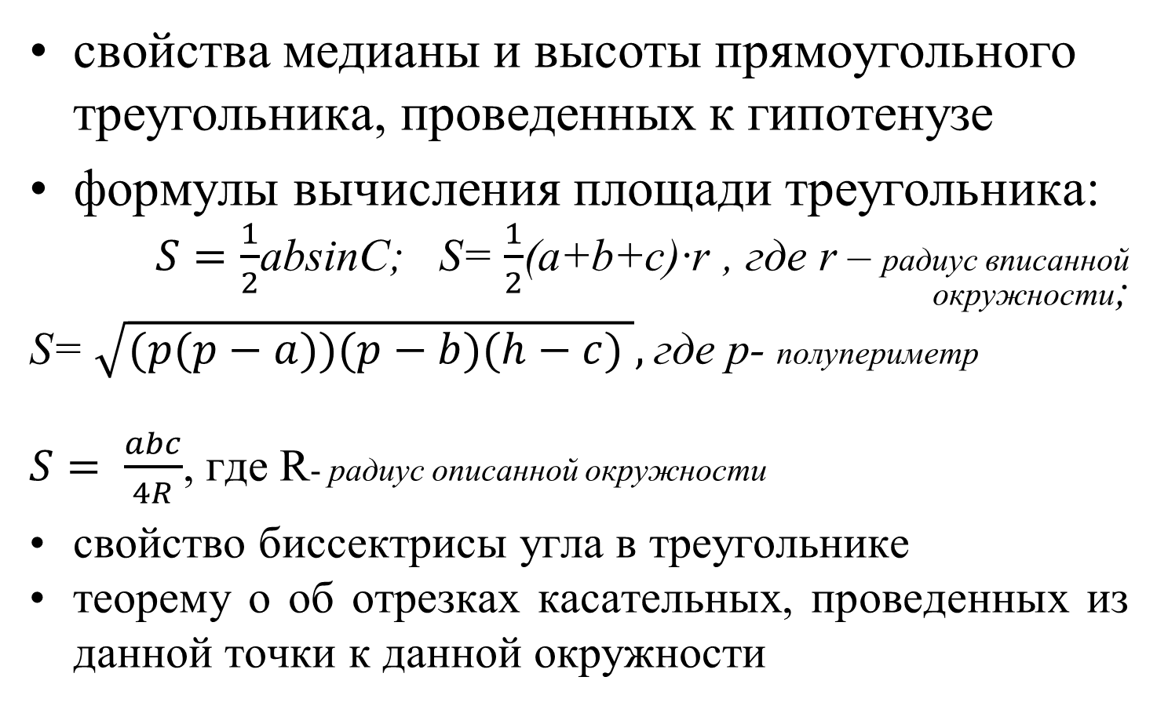
Для успешного решения задач планиметрии необходимо знать и правильно использовать:
свойства медианы и высоты прямоугольного треугольника, проведенных к гипотенузе
формулы вычисления площади треугольника:
$S=\frac{1}{2}$absinC; S= $\frac{1}{2}$(a+b+c)·r , где r – радиус вписанной окружности;
S= $\sqrt{(p(p−a))(p−b)(h−c) },$где p- полупериметр
$S= \frac{abc}{4R}$, где R- радиус описанной окружности
свойство биссектрисы угла в треугольнике
теорему о об отрезках касательных, проведенных из данной точки к данной окружности

Slide 5
Необходимо знать и правильно использовать:
теоремы синусов и косинусов
теорема о касательной и секущей
теоремы о вписанном угле, угле с вершиной внутри и вне круга, угле между касательными

Slide 6
Полезные утверждения
Для треугольников
Отношение площадей двух треугольников, имеющих общее основание (или равные высоты), равно отношению высот (оснований)
Отношение площадей двух треугольников, имеющих равный угол, равно отношению произведений длин этих треугольников, заключающих этот угол
Если АM- биссектриса треугольника АВС, то S_{ΔABM}:S_{ΔACM} =AB:AC

Slide 7
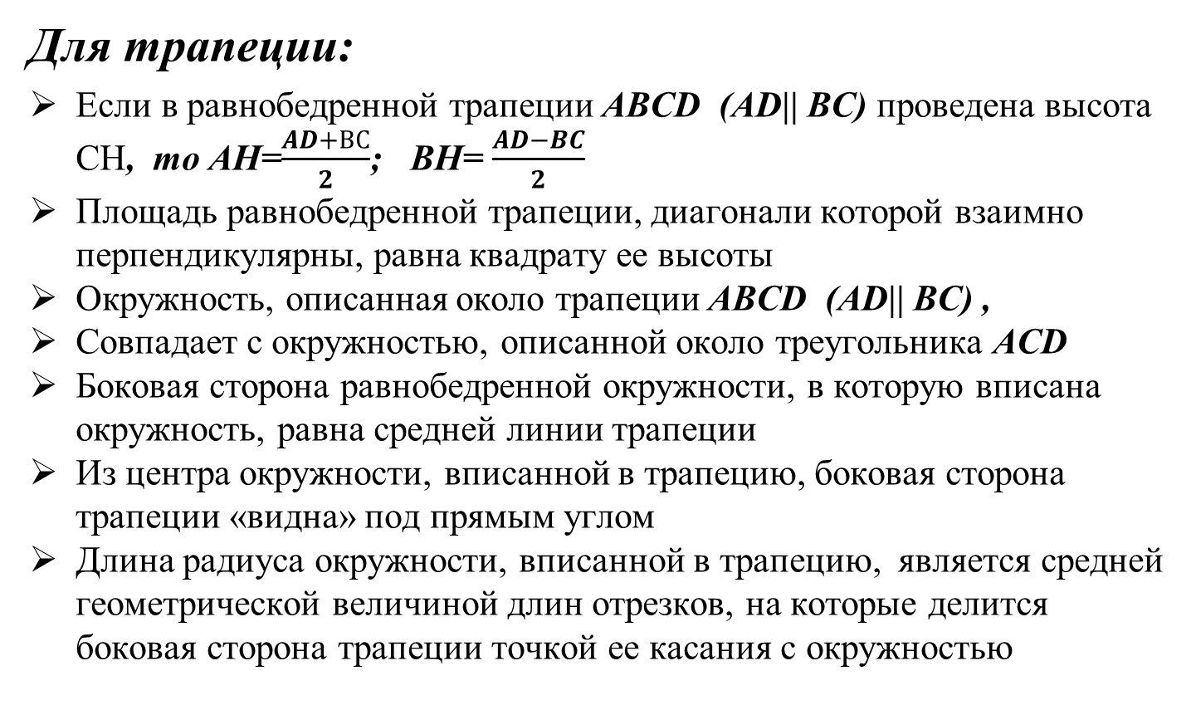
Полезные утверждения
Для трапеции:
Если в равнобедренной трапеции АBCD (AD|| BC) проведена высота CH, то AH=$\frac{AD+ВС}{2}$; ВH= $\frac{AD−BC}{2}$
Площадь равнобедренной трапеции, диагонали которой взаимно перпендикулярны, равна квадрату ее высоты
Окружность, описанная около трапеции АBCD (AD|| BC) ,
Совпадает с окружностью, описанной около треугольника АCD
Боковая сторона равнобедренной окружности, в которую вписана окружность, равна средней линии трапеции
Из центра окружности, вписанной в трапецию, боковая сторона трапеции «видна» под прямым углом
Длина радиуса окружности, вписанной в трапецию, является средней геометрической величиной длин отрезков, на которые делится боковая сторона трапеции точкой ее касания с окружностью

Slide 8
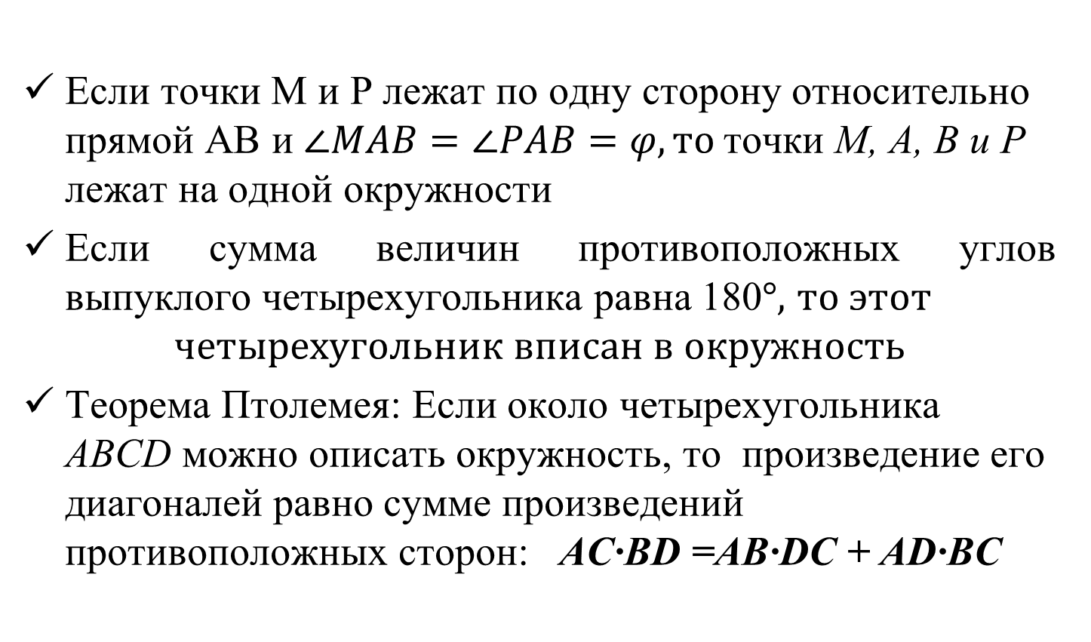
Полезно знать
Если точки М и Р лежат по одну сторону относительно прямой АВ и $∠MAB=∠PAB=φ, то$точки M, A, B и Р лежат на одной окружности
Если сумма величин противоположных углов выпуклого четырехугольника равна 180$°,$ $то этот$
$$четырехугольник вписан в окружность$$
Теорема Птолемея: Если около четырехугольника ABCD можно описать окружность, то произведение его диагоналей равно сумме произведений противоположных сторон: АС·ВD =АВ·DC + AD·BC

Slide 9
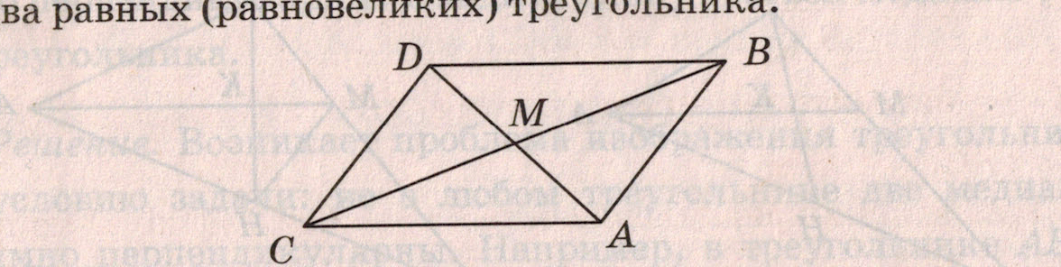
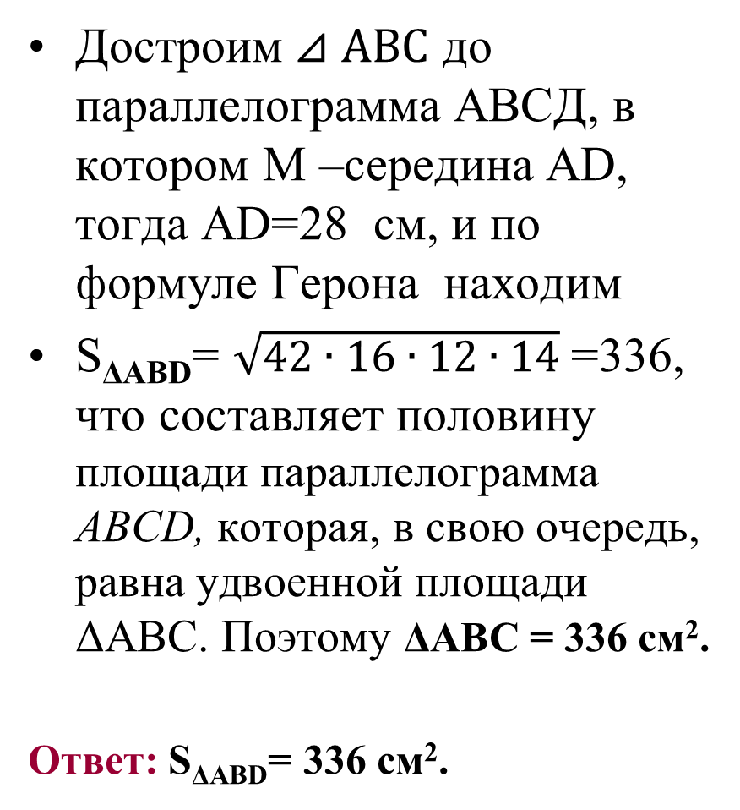
Задача 1. Найдите площадь ΔABC, если АВ=26 см, АС=30 см и длина медианы АМ = 14 см
Решение.
Достроим $⊿ АВС$ до параллелограмма АВСД, в котором М –середина АD, тогда AD=28 см, и по формуле Герона находим
S_{ΔABD}= $\sqrt{42∙16∙12∙14}$ =336, что составляет половину площади параллелограмма ABCD, которая, в свою очередь, равна удвоенной площади ΔABC. Поэтому ΔABC = 336 см².
Ответ: S_{ΔABD}= 336 см².

Slide 10
Помните!
Очень важным для «задачного рисунка» является его простота, лаконичность.
Иногда в результате анализа решения задачи приходится отказываться от уже построенного изображения и выполнять новый чертеж, обладающий большей простотой и наглядностью, наиболее верно изображающий расположение фигур в соответствии с условием задачи.

Slide 11
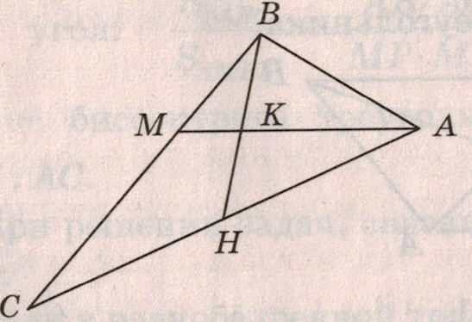
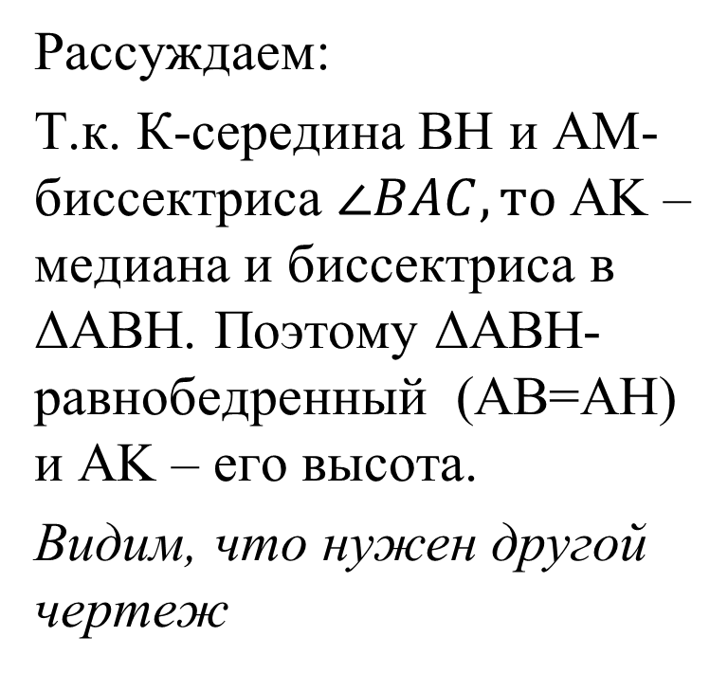
Задача 2. Медиана ВН треугольника АВС пересекается с его биссектрисой АМ в точке К и делится этой точкой на два равных отрезка. Найдите площадь этого треугольника, если BH=16 см, AM=20 см.
Изобразим ΔABC в соответствии с условием задачи.
Рассуждаем:
Т.к. К-середина BH и АМ-биссектриса $∠BAC, то$AK – медиана и биссектриса в ΔABH. Поэтому ΔABH- равнобедренный (AB=AH) и AK – его высота.
Видим, что нужен другой чертеж

Slide 12
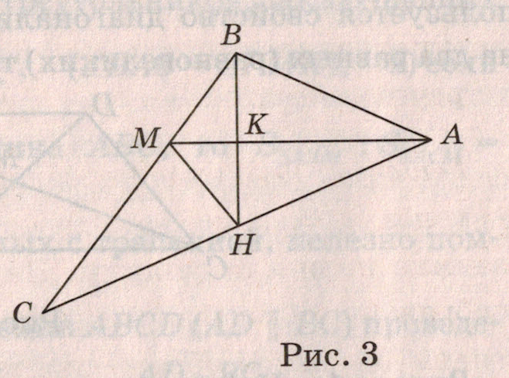
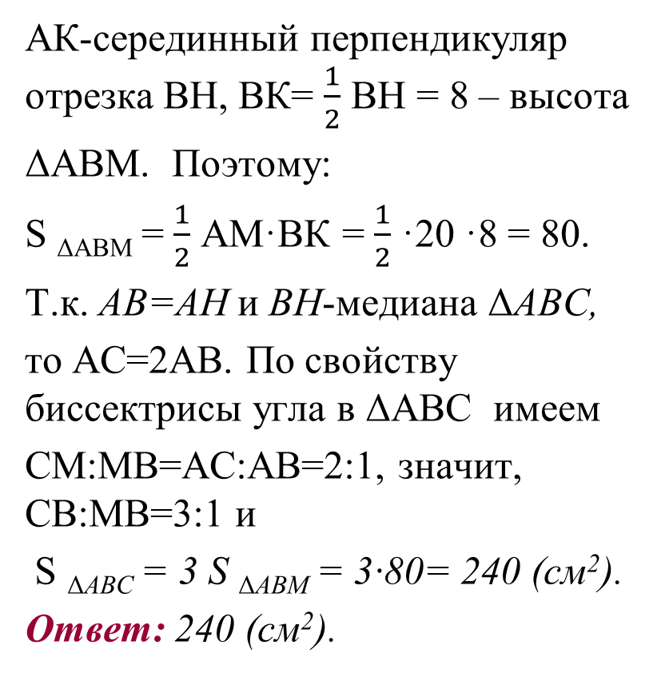
Задача 2. Решение
Получается совершенно другое изображение ΔABС:
АК-серединный перпендикуляр отрезка ВН, ВК= $\frac{1}{2}$ BH = 8 – высота
ΔABМ. Поэтому:
S _{ΔABМ} = $\frac{1}{2}$ АМ·ВК = $\frac{1}{2}$ ·20 ·8 = 80.
Т.к. АВ=АН и ВН-медиана ΔABС,
то АС=2АВ. По свойству биссектрисы угла в ΔABC имеем
СМ:МВ=АС:АВ=2:1, значит, СВ:МВ=3:1 и
S _{ΔABС} = 3 S _{ΔABМ} = 3·80= 240 (см²).
Ответ: 240 (см²).

Slide 13
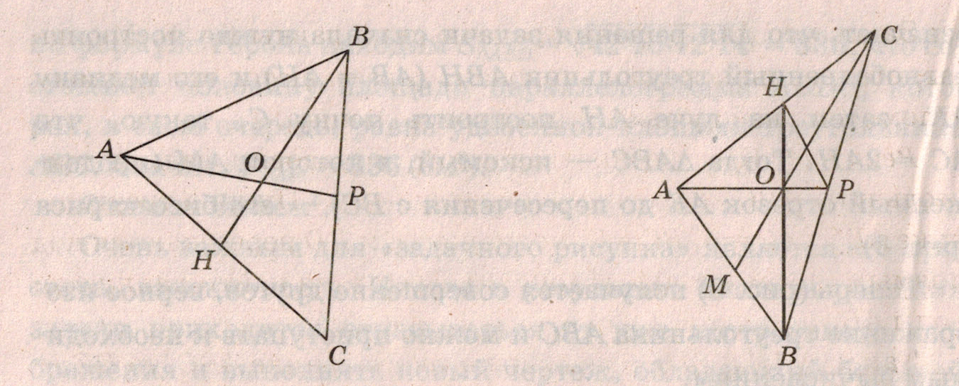
Задача 3. Две медианы треугольника, равные 18 и 24, взаимно перпендикулярны. Найти длину третьей медианы этого треугольника.
Анализируем условие задачи для изображения данного треугольника, отвечающего условию.
На рисунке медианы АР и ВН не взаимно перпендикулярны: изображение неверно.
Поэтому искомое изображение треугольника следует начинать, используя условие перпендикулярности его медиан.

Slide 14
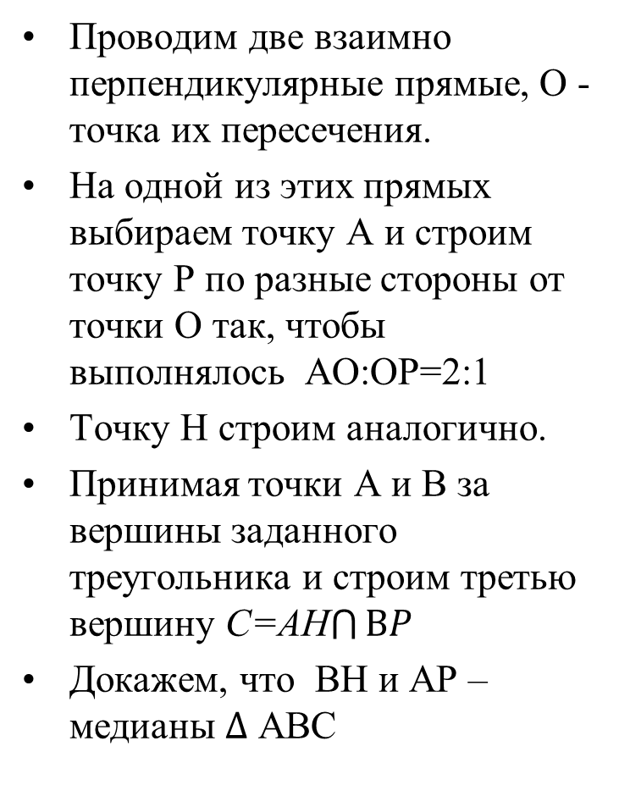
Задача 3. Построение чертежа
Проводим две взаимно перпендикулярные прямые, О - точка их пересечения.
На одной из этих прямых выбираем точку А и строим точку Р по разные стороны от точки О так, чтобы выполнялось АО:ОР=2:1
Точку Н строим аналогично.
Принимая точки А и В за вершины заданного треугольника и строим третью вершину С=АН$\bigcap{ВP}$
Докажем, что ВН и АР –медианы $Δ$ АВС

Slide 15
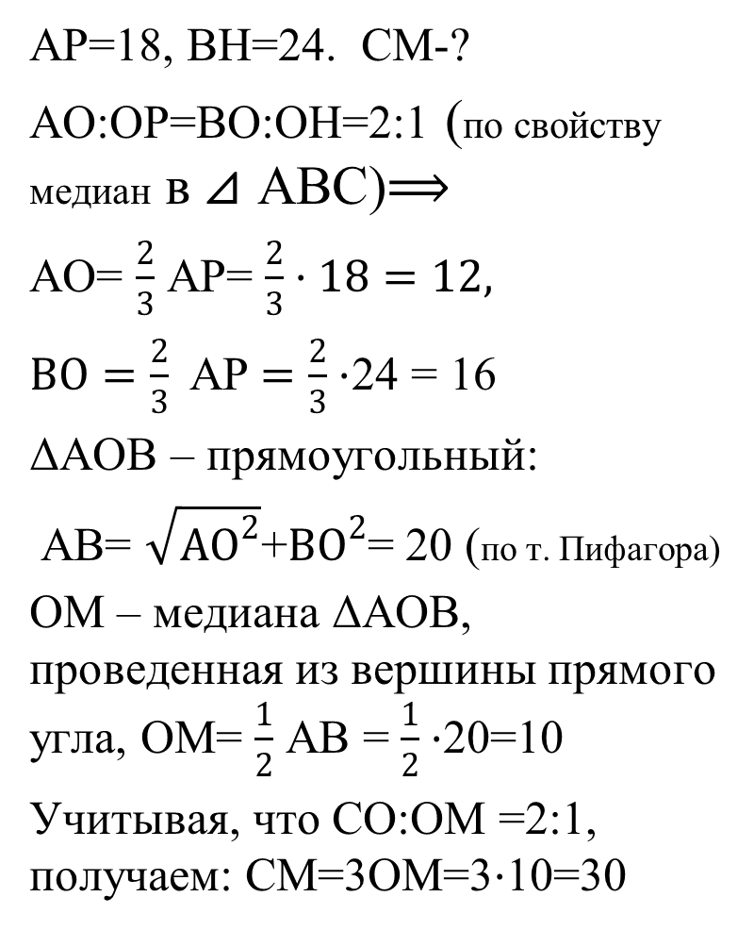

Задача 3. Решение
АР=18, ВН=24. СМ-?
АО:ОР=ВО:ОН=2:1 (по свойству медиан в $⊿$ АВС)$⟹$
АО= $\frac{2}{3}$ АР= $\frac{2}{3}·18=12,$
$ВО=\frac{2}{3}\text{ АР}$ $=\frac{2}{3}·$24 = 16
ΔAОB – прямоугольный:
АВ= $\sqrt{{АО}^{2}}$+${ВО}^{2}$= 20 (по т. Пифагора)
ОМ – медиана ΔAОB, проведенная из вершины прямого угла, ОМ= $\frac{1}{2}$ АВ = $\frac{1}{2}·$20=10
Учитывая, что СО:ОМ =2:1, получаем: СМ=3ОМ=3$·$10=30
$$⊿$$

Slide 16
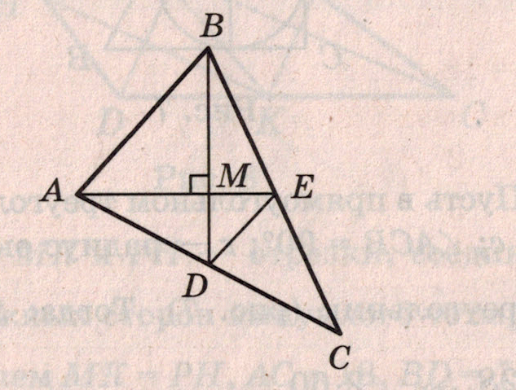

Задача 4. Две стороны треугольника равны 6 и 8. Медианы, проведенные к этим сторонам, пересекаются под прямым углом. Найти третью сторону треугольника
Для самостоятельного решения.
Ответ: 2$\sqrt{5}$

Slide 17
Выводы
Если в условии задачи речь идет о треугольнике, две медианы которого взаимно перпендикулярны, то рисунок к этой задаче необходимо начинать не с изображения треугольника, в с проведения двух взаимно перпендикулярных прямых, на которых должны быть расположены эти медианы. Дальнейшие построения искомого треугольника нужно выполнять, учитывать свойства медиан треугольника.

Slide 18
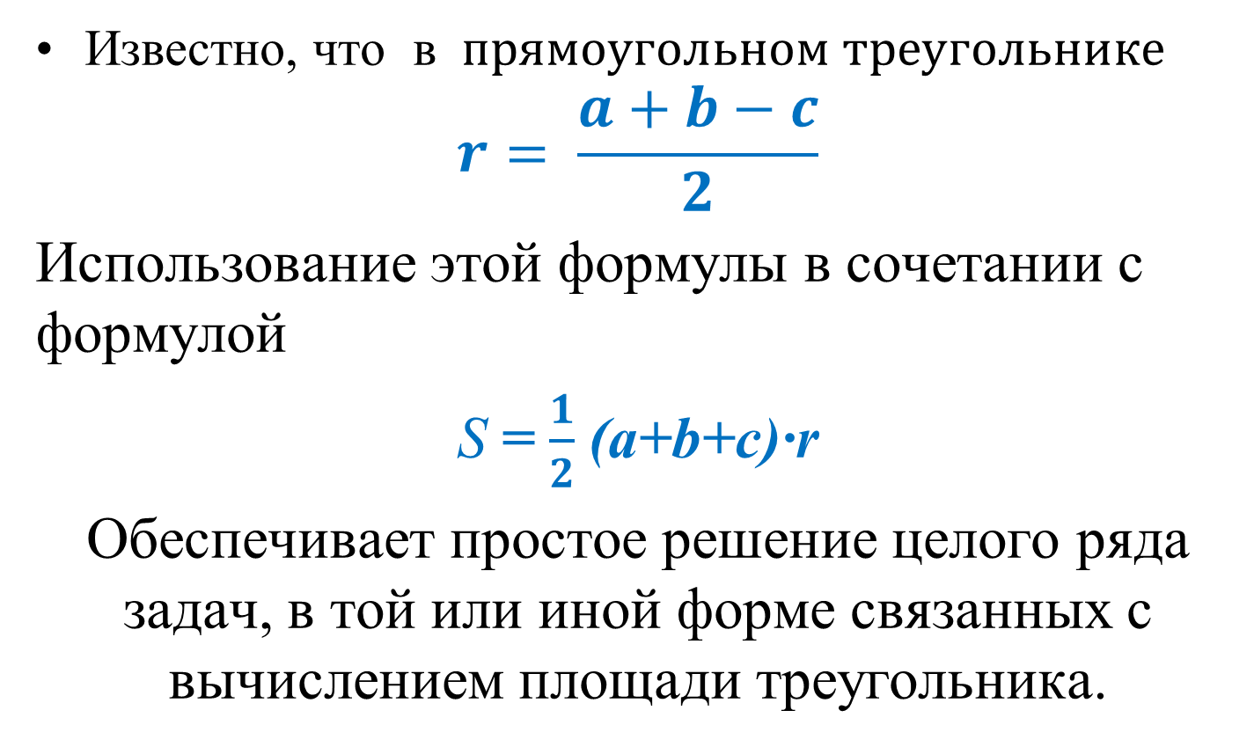
Интересный факт
Известно, что в $прямоугольном треугольнике$
$$r= \frac{a+b−c}{2}$$
Использование этой формулы в сочетании с формулой
S = $\frac{1}{2}$ (a+b+c)·r
Обеспечивает простое решение целого ряда задач, в той или иной форме связанных с вычислением площади треугольника.

Slide 19
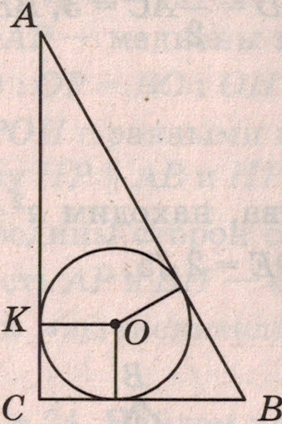
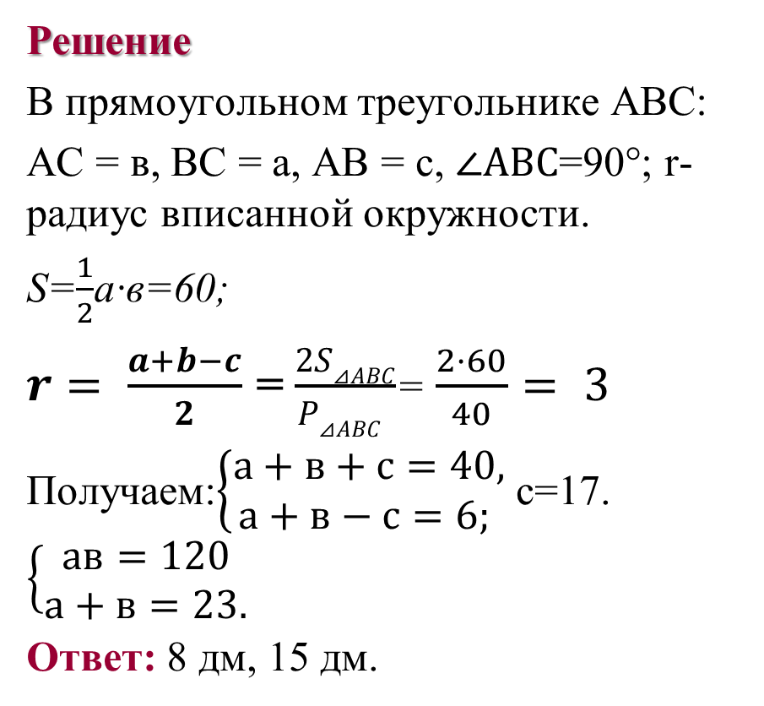
Задача 5. Площадь прямоугольного треугольника равна 60 дм², а его периметр равен 40 дм. Найдите катеты треугольника.
Решение
В прямоугольном треугольнике АВС:
АС = в, ВС = а, АВ = с, $∠АВС$=90°; r- радиус вписанной окружности.
S=$\frac{1}{2}$а·в=60;
$r= \frac{a+b−c}{2}$ = $\frac{2S⊿ABC}{P⊿ABC }$= $\frac{2·60}{40}= 3$
Получаем:$\left\{\begin{aligned}а+в+с=40, \\ а+в−с=6; \end{aligned}\right.$ с=17.
$$\left\{\begin{aligned}ав=120 \\ а+в=23.\end{aligned}\right.$$
Ответ: 8 дм, 15 дм.

Slide 20
Интересный факт для трапеции(параллелограмма)
Биссектриса угла трапеции (параллелограмма) «отрезает» от трапеции (от параллелограмма) равнобедренный треугольник.

Slide 21
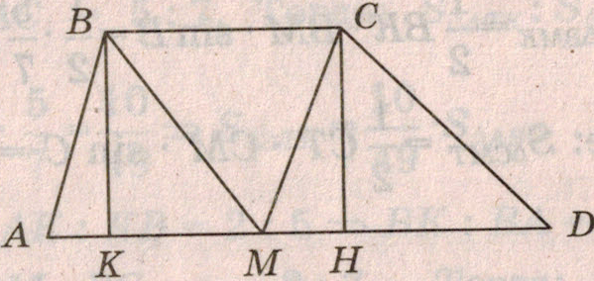
Задача 6. Биссектрисы тупых углов при основании трапеции пересекаются на другом ее основании. Найдите площадь трапеции, если ее высота равна 12 см, а длины биссектрис – 15 см и 13 см.

Slide 22
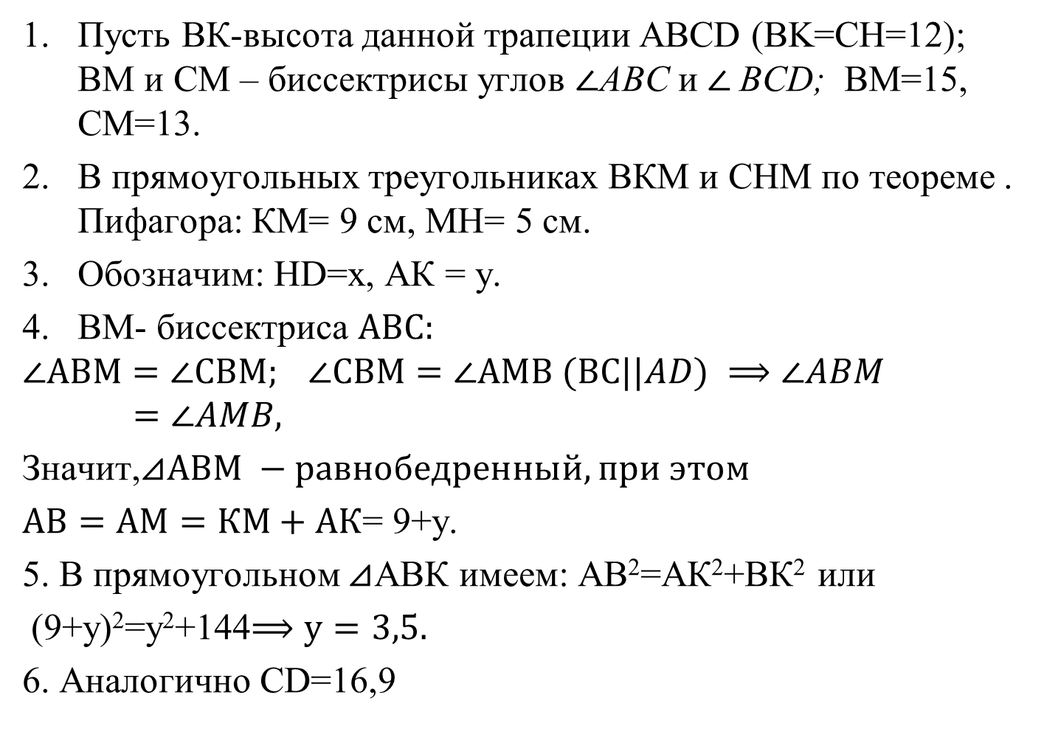
Решение задачи 6
Пусть ВК-высота данной трапеции ABCD (BK=CH=12); BM и CM – биссектрисы углов $∠$ABC и $∠$BCD; BM=15, СM=13.
В прямоугольных треугольниках ВКМ и СНМ по теореме . Пифагора: КМ= 9 см, МН= 5 см.
Обозначим: НD=х, АК = у.
ВМ- биссектриса $АВС:$
$$∠АВМ=∠СВМ; ∠СВМ=∠АМВ (ВС||AD) ⟹∠ABM=∠AMB,$$
Значит,$⊿АВМ −равнобедренный, при этом$
$АВ=АМ=КМ+АК$= 9+у.
5. В прямоугольном $⊿$АВК имеем: АВ²=АК²+ВК² или
(9+у)²=у²+144$⟹у=3,5.$
6. Аналогично СD=16,9

Slide 23

Решение задачи 6(продолжение)
Получаем: АD=AM+MD = 12,5+16,9=29,4
BC=KH= 5+9=14. Теперь находим площадь трапеции:
S_{ADCD} = $\frac{AD+DC}{2}$·CH= 260,4 см²
Ответ:260,4 см²

